Slide 1
深度学习赋能的恶意代码攻防研究进展
Title
Reporter：WYM
Date：2021-12-08

Slide 2
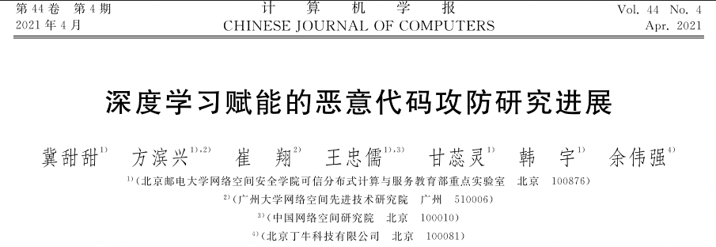
Outline
深度学习助力攻击
引言
深度学习助力攻击技术
深度学习伴生的模型后门攻击
总结与展望
人工智能对恶意代码发展的影响：赋能效应与伴生效应

Slide 3
Outline
深度学习助力攻击
引言
恶意代码
赋能攻击
深度学习助力攻击技术
深度学习伴生的模型后门攻击
总结与展望

Slide 4
Part1: 引言
1. 恶意代码
定义：故意编制或设置的、对网络或系统会产生威胁或潜在威胁的计算机代码。
病毒(Virus)
恶意代码
蠕虫(Worm)
恶意代码的形式
二进制、JavaScript、 PowerShell等形式
远控木马(RAT)
僵尸程序(Bot)
均可被深度学习处理
勒索软件(Ransomeware)
......

Slide 5
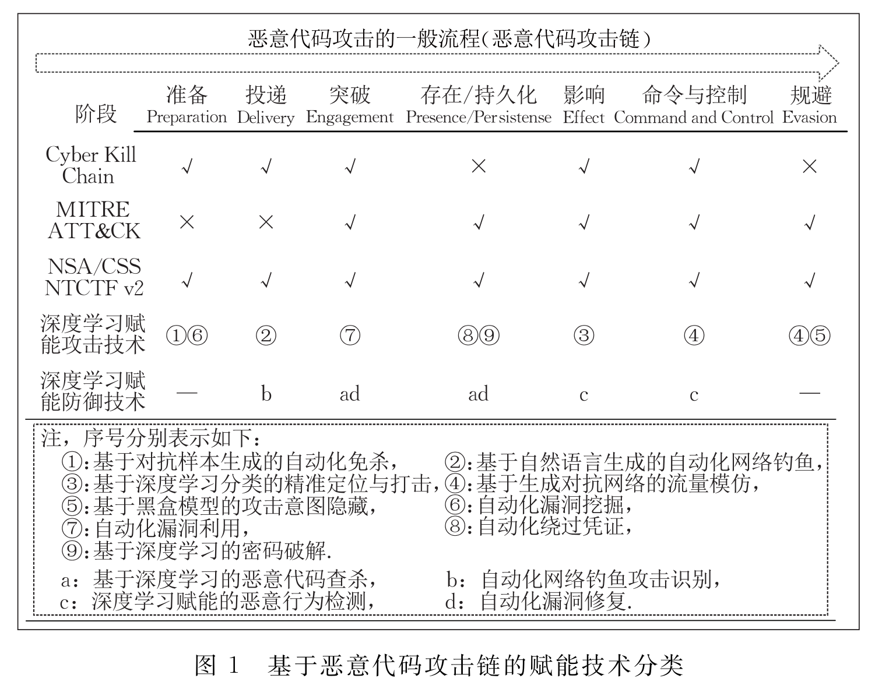
Part1: 引言
2. 赋能攻击
知名网络威胁框架
赋能攻击技术：对1-5的介绍

Slide 6
Outline
深度学习助力攻击
引言
深度学习助力攻击技术
基于对抗样本生成的自动化免杀
基于自然语言生成的自动化网络钓鱼
基于神经网络的精准定位与打击
基于生成对抗网络的流量模仿
基于黑盒模型的攻击意图隐藏
深度学习伴生的模型后门攻击
总结与展望

Slide 7
Part2: 深度学习助力攻击技术
1. 基于对抗样本生成的自动化免杀
准备
投递
突破
存在/持久化
影响
命令与控制
规避

Slide 8
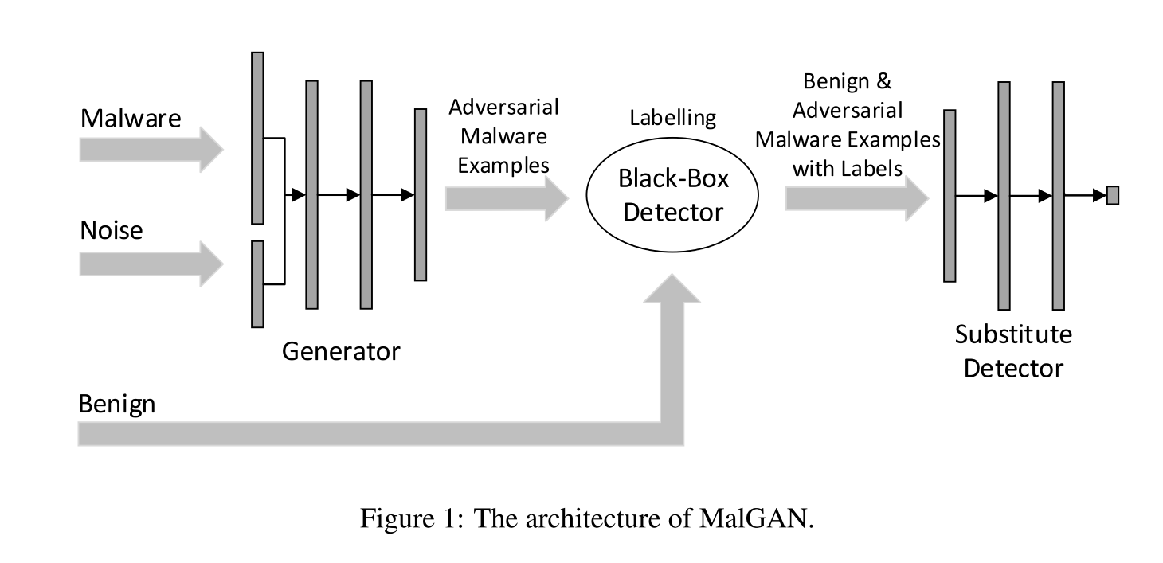
Part2: 深度学习助力攻击技术
1. 基于对抗样本生成的自动化免杀
免杀的目的：使恶意代码不被杀毒软件查杀，两者能够共存。
对抗样本生成方法：DNN、GAN、RNN、DRN等引擎的使用。
反病毒引擎
可能的测试数据
对测试数据的检测结果
模拟引擎
训练
训练
CNN | RNN | GAN | DRN
特征提取 | 序列生成 | 序列生成和鉴别 | 预测和评估
恶意代码的构造：免杀和生存能力的增强

Slide 9
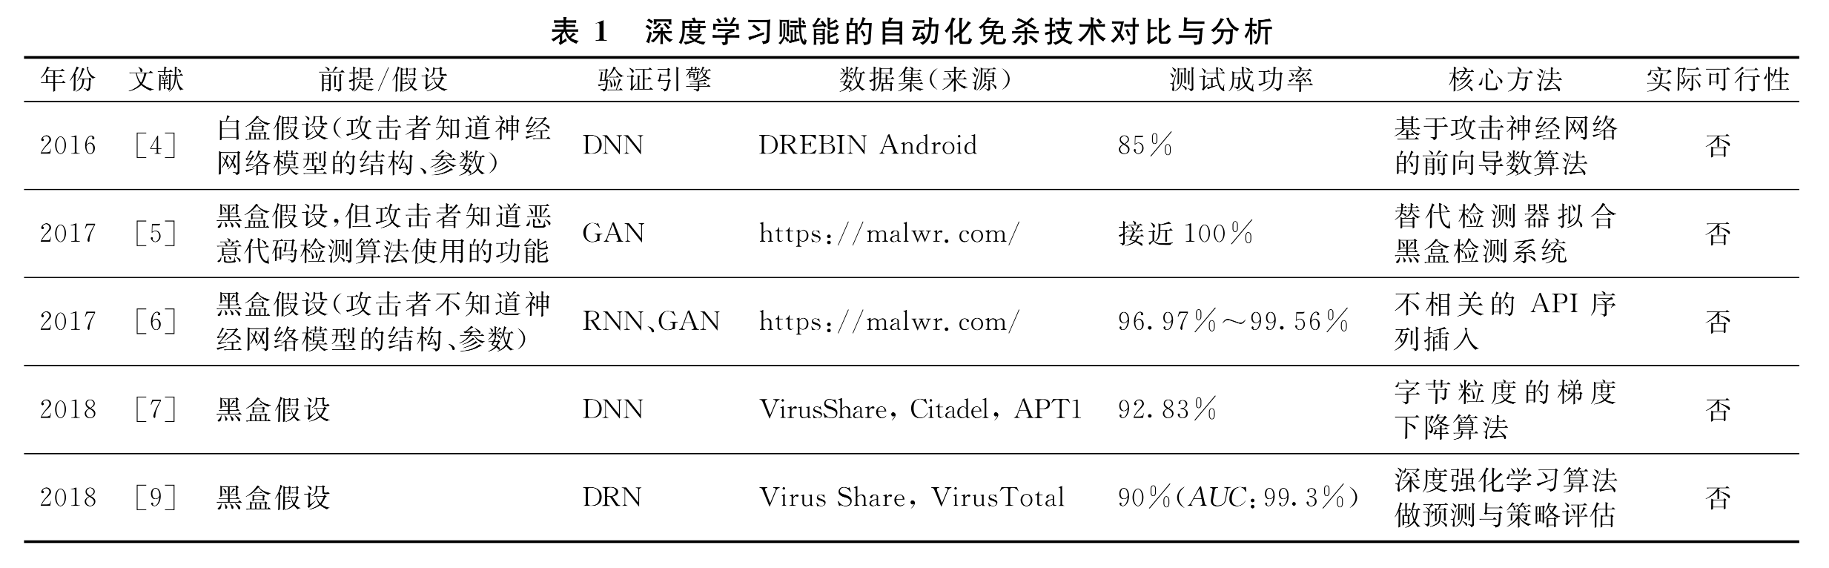
Part2: 深度学习助力攻击技术
1. 基于对抗样本生成的自动化免杀
免杀的目的：使恶意代码不被杀毒软件查杀，两者能够共存。
对抗样本生成方法：DNN、GAN、RNN、DRN等验证引擎的使用。
深度学习在自动化免杀技术上具有有效性

Slide 10
Part2: 深度学习助力攻击技术
1. 基于对抗样本生成的自动化免杀
发展与进步
从白盒假设到黑盒假设：限制条件更严苛，偏向于实际应用场景；
深度神经网络结构的发展：网络模型多样化，对模型结构有普适性；
从粗粒度到细粒度：由功能的添加和删除扩展到字节填充方法。
问题与挑战
恶意样本获取困难：多通过爬虫、复现等方式获取，且数据集单一分散，没有公开共享大规模数据集供研究使用；
实际应用中的可行性：验证的有限性、反病毒引擎有很多检测维度。
对恶意代码的敏感字符串的检查
对恶意代码的安全检测
对抗性恶意代码比原始恶意代码只多绕过了一个维度的检测

Slide 11
Part2: 深度学习助力攻击技术
2. 基于自然语言生成的自动化网络钓鱼
准备
投递
突破
存在/持久化
影响
命令与控制
规避

Slide 12
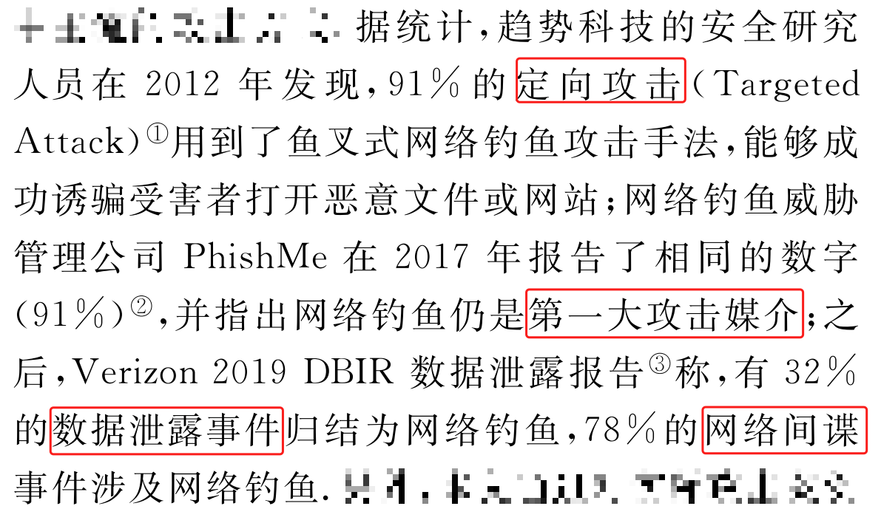
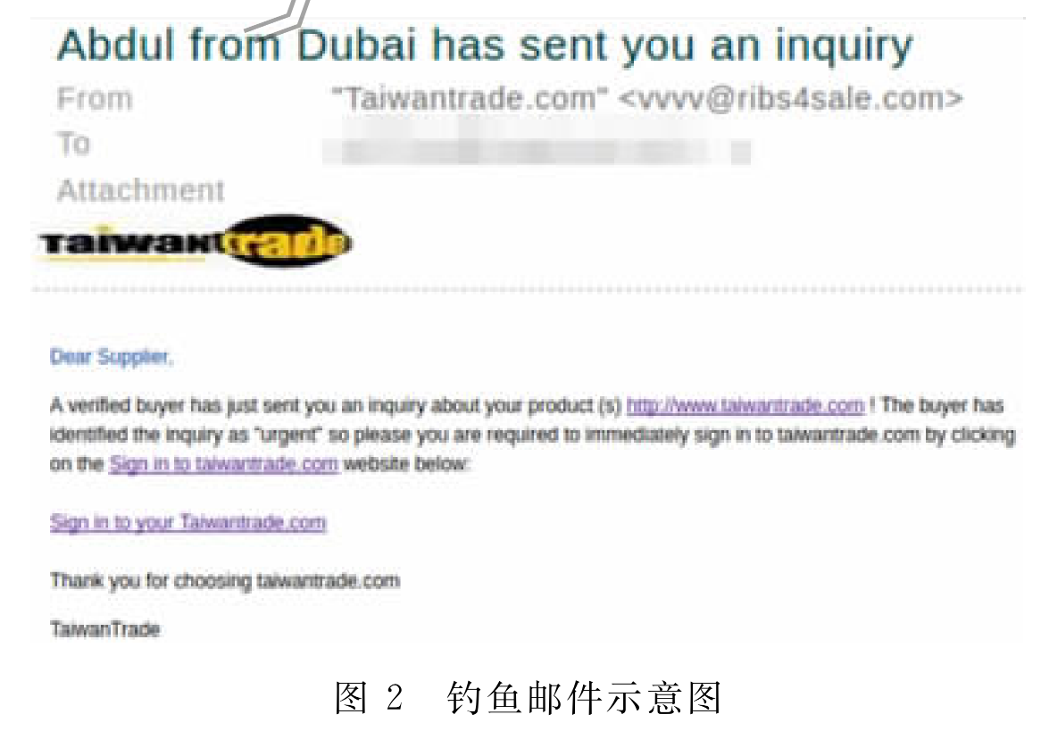
Part2: 深度学习助力攻击技术
2. 基于自然语言生成的自动化网络钓鱼
网络钓鱼：投递阶段主流攻击方式
自动化网络钓鱼
传统网络钓鱼已经被成功对抗；
深度学习的兴起促进了NLG应用。
网络钓鱼的威害
深度学习赋能：恶意代码投递的自动化、规模化

Slide 13
Part2: 深度学习助力攻击技术
2. 基于自然语言生成的自动化网络钓鱼
NLG方法的使用
输入层复杂性：有效降低了输入特征的维度，从而降低了输入层的复杂性；
模型复杂性：灵活性更高，模型更复杂，能对数据更精准地建模；
语义鸿沟：将词语、文本由词空间映射到语义空间，一定程度上缓解了语义鸿沟问题。
总结与展望
自动化网络钓鱼攻击：使用低成本获取高收益。如，Kiwicon黑客大会上，PhishLulz自动化网络钓鱼工具欺骗了40%的澳大利亚公务员；
深度学习技术的应用：可以根据目标用户的邮件或帖子内容上下文生成自然语言文本，攻击者可以利用此类系统生成涵盖邮件、推文等十种类型的文本内容；
潜在安全威胁：网络总流量61.5%来自机器人，Twitter帖子中机器人占了32%。如果网络机器人拥有了类似SNAP_R的功能进行网络钓鱼，可产生严重的安全威胁。

Slide 14
Part2: 深度学习助力攻击技术
3. 基于神经网络的精准定位与打击
准备
投递
突破
存在/持久化
影响
命令与控制
规避

Slide 15
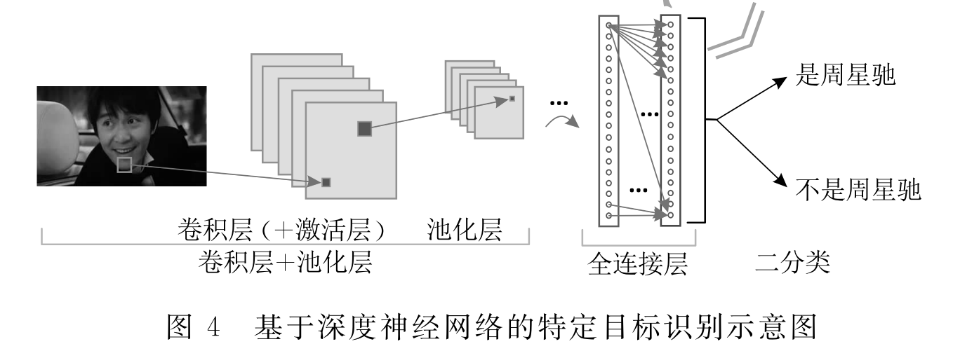
Part2: 深度学习助力攻击技术
3. 基于神经网络的精准定位与打击
恶意攻击行为的释放：针对特定目标进行精准打击，深度学习分类功能的应用。
如IBM研究院2018年展示的AI赋能恶意代码——DeepLocker。
深度学习赋能：恶意代码精准识别能力

Slide 16
Part2: 深度学习助力攻击技术
3. 基于神经网络的精准定位与打击
精准打击流程
二分类模型
嵌入
正常应用程序
特定全连接层输出
攻击载荷
加密
嵌入
对称密钥
总结
应用场景未知：目标特征具有多样性，如人脸、声音、用户行为等等，且深度学习模型可迁移，在场景遍历上增加了防御难度；
应用场景已知：针对人脸识别，破解攻击仍需对具体攻击目标进行遍历，而海量的遍历是一件困难且几乎不可能的事情。

Slide 17
Part2: 深度学习助力攻击技术
4. 基于生成对抗网络的流量模仿
准备
投递
突破
存在/持久化
影响
命令与控制
规避

Slide 18
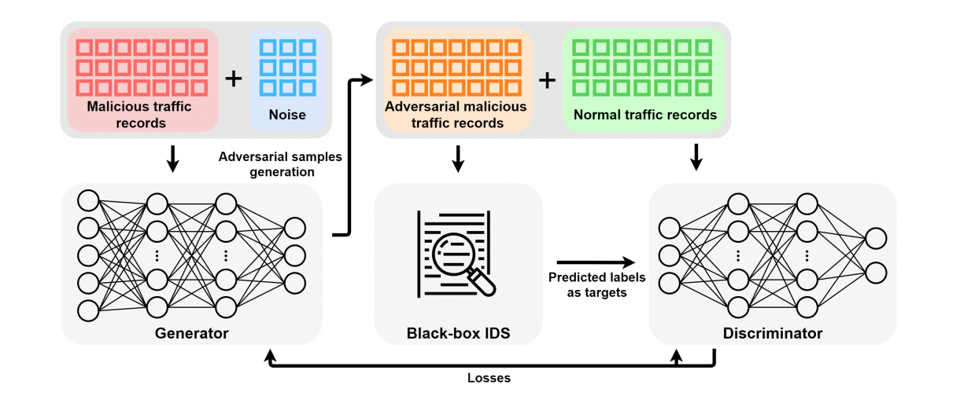
Part2: 深度学习助力攻击技术
4. 基于生成对抗网络的流量模仿
流量模仿：模仿正常流量实现自适应，尽可能避开检测。
命令与控制：保证在攻击过程中对远程控制命令的及时更新，维持C2信道稳定性；
规避：尽可能增强各种攻击活动的隐蔽性。
IDSGAN
深度学习赋能：恶意代码攻击的隐蔽性增强

Slide 19
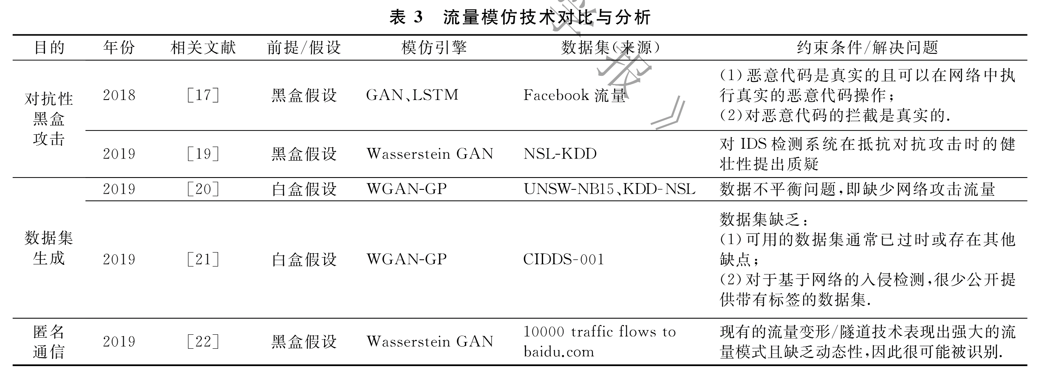
Part2: 深度学习助力攻击技术
4. 基于生成对抗网络的流量模仿
总结：
数据集问题：研究者在流量模仿中使用的数据集是分散、不统一的；
降低防御检测的有效性：如果对良性流量的模仿被应用到实际攻防研究中，可导致专注流量检测的网络流量分析(NTA)技术完全失效。

Slide 20
Part2: 深度学习助力攻击技术
5. 基于黑盒模型的攻击意图隐藏
准备
投递
突破
存在/持久化
影响
命令与控制
规避

Slide 21
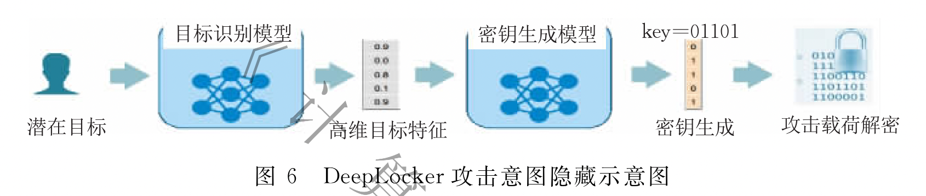
Part2: 深度学习助力攻击技术
5. 基于黑盒模型的攻击意图隐藏
攻击意图隐藏——保持攻击的持续性和有效性。
流量模仿：隐藏了恶意代码行为表现，但实际上恶意代码本身还暴露在受害主机上；
自动化免杀：可以通过逆向分析来获取恶意载荷，从而发现攻击意图。
精准定位
攻击意图隐藏
深度学习模型实现对密钥的隐蔽存储与稳定生成

Slide 22
Part2: 深度学习助力攻击技术
5. 基于黑盒模型的攻击意图隐藏
防御难度分析
深度神经网络模型：实现针对特定目标的精准识别，防御者无法获取特定目标的相关知识，难以实现或逆向执行该类恶意攻击的“触发条件”；
直接爆破方法：DeepLocker密钥长度超过了128位，其破解难度已被研究认证是不可能的事情。即使已知神经网络模型和加密后的代码，其逆向难度几乎等同于破解AES128位密钥的难度，因此防御者无法获知恶意攻击意图。
可扩展性分析
深度神经网络模型：DeepLocker使用DNN作为黑盒模型，从模型可迁移角度，RNN、GAN、DRN等模型可以实现更多攻击场景的意图隐藏；
黑盒模型和人工智能的结合：未来只能恶意代码发展的一个趋势。

Slide 23
Outline
深度学习助力攻击
引言
深度学习助力攻击技术
深度学习伴生的模型后门攻击
攻击原因：深度学习模型的脆弱性
深度学习伴生问题：模型后门攻击技术
总结与展望

Slide 24
Part3: 深度学习伴生的模型后门攻击
1. 攻击原因：深度学习模型的脆弱性
伴生安全效应
内生安全：新技术的脆弱性导致新技术系统自身出现问题，无法达到预设的功能目标；
衍生安全：新技术的脆弱性可以被攻击者所利用，引发其他领域的安全问题。
深度学习模型的脆弱性
后门：错误的数据或恶意行为，注入到神经网络模型训练中，让模型学习到非预期的内容，从而影响模型的决策；
模型公开：训练好的深度学习模型将会像日常商品一样成为消费品，可发布、共享、再训练或转售，为攻击者提供了许多后门攻击的机会；
可迁移性：携带后门的深度学习模型被迁移到各种应用场景中，会带来巨大的安全隐患。
神经网络后门功能强大，会带来新的安全风险

Slide 25
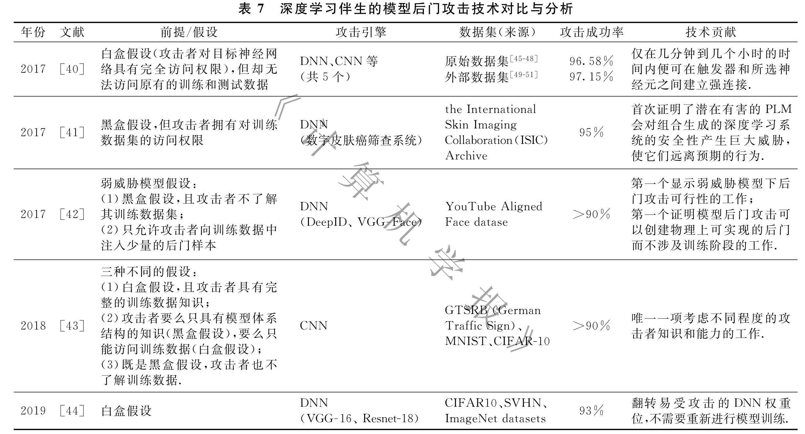
Part3: 深度学习伴生的模型后门攻击
2. 深度学习伴生问题：模型后门攻击技术
对比

Slide 26
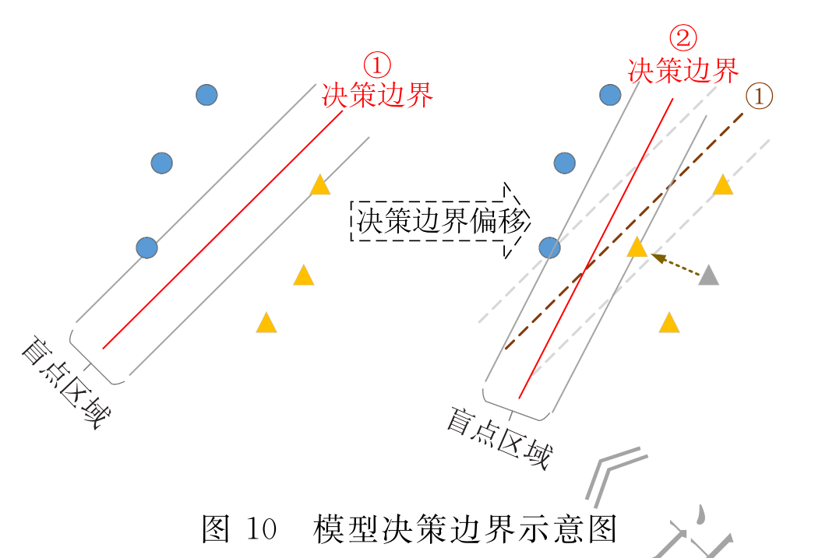
Part3: 深度学习伴生的模型后门攻击
2. 深度学习伴生问题：模型后门攻击技术
总结
深度学习模型的“视觉盲点”——深度学习模型无法穷尽所有可能的样本示例
修改模型中易受攻击的权重位；
建立后门触发器与指定神经元的强连接；
决策边界偏移。
对携带后门触发器的恶意样本做出错误决策

Slide 27
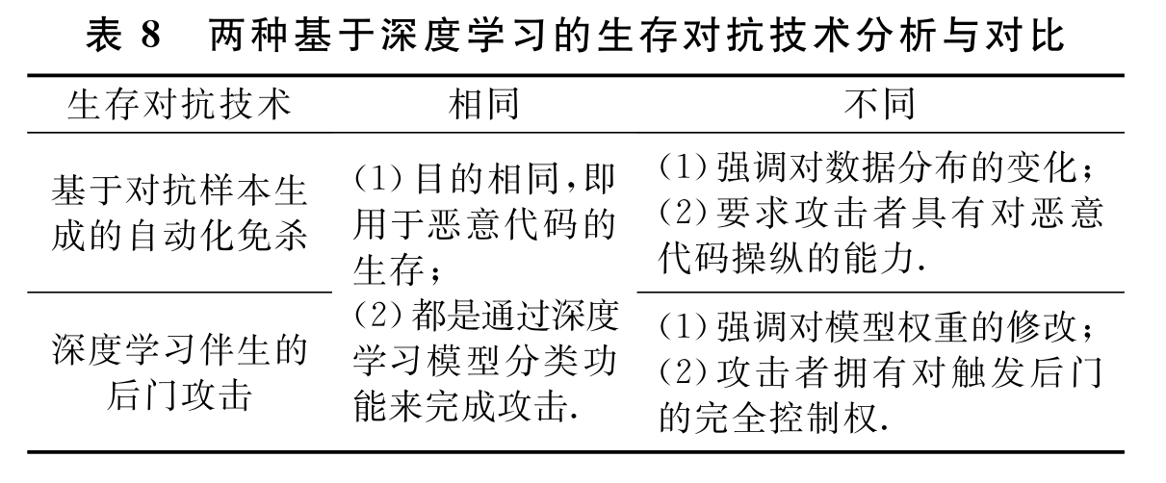
Part3: 深度学习伴生的模型后门攻击
2. 深度学习伴生问题：模型后门攻击技术
总结
模型后门攻击技术与基于对抗样本生成的自动化免杀技术比较
隐私数据泄露问题：
神经网络的外包服务引起新的安全风险问题。

Slide 28
Outline
深度学习助力攻击
引言
深度学习助力攻击技术
深度学习伴生的模型后门攻击
总结与展望
总结
展望

Slide 29
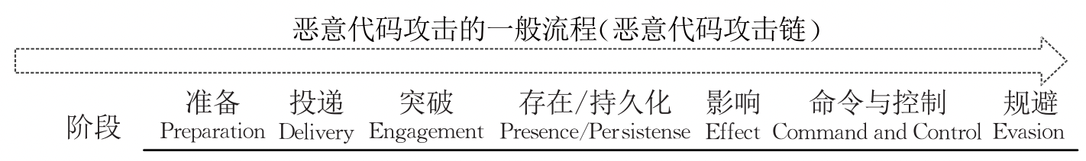
Part4: 总结与展望
1. 总结
恶意代码攻击链
深度学习在恶意代码攻击中的赋能效应
基于对抗样本生成的自动化免杀
基于自然语言生成的自动化网络钓鱼
基于神经网络的精准定位与打击
基于生成对抗网络的流量模仿
基于黑盒模型的攻击意图隐藏
深度学习在恶意代码攻击中的伴生效应
模型后门攻击技术

Slide 30
Part4: 总结与展望
2. 展望
存在的问题
重点问题：新型恶意代码的生成机理、入侵方式、攻击释放原理及生存对抗特性；
防御措施不完善：针对基于神经网络的精准定位与打击、基于生成对抗网络的流量模仿、基于黑盒模型的攻击意图隐藏等攻击技术的防御措施尚未被提出。
未来发展
攻击者主动利用神经网络：基于神经网络的精准定位与打击与基于黑盒模型的攻击意图隐藏主动利用深度学习模型作为恶意代码攻击的组件。
数据集：需要建立有效、公开的数据集供研究者使用；
僵尸网络：存在新的赋能研究的可能性，如僵尸程序的自治，智能僵尸网络(Hivenet和Swarmbot)的出现，这也是主动利用深度神经网络的一种潜在威胁。

Slide 31

深度学习赋能的恶意代码攻防研究进展
Title
——深度学习助力攻击
谢谢，未完待续...

